Slide 1
Proyecto De Título
Digitalización de Rutas y Sistema de
Recomendación de Taxis Colectivos
De trazados oficiales en papel a un dataset abierto y un algoritmo de recomendación — Punta Arenas
Francisco Anathael Miranda Chávez
Profesor guía: Eduardo Peña Jaramillo
Ingeniería en Computación e Informática — Universidad de Magallanes
Presentación de avance
Francisco Miranda · Ing. en Computación e Informática · UMAG

Slide 2
Contexto y problemática
¿Por qué digitalizar las rutas de los taxis colectivos de Punta Arenas?
1
Sin información digital oficial
Los trazados de las 21 líneas existen solo como trámite administrativo en la SEREMI de Transportes (RNSTP). No hay mapa, ni dataset abierto.
2
Alta superposición de líneas
En el centro de la ciudad, múltiples líneas comparten recorridos. Determinar qué colectivo sirve un trayecto no es trivial y tiene varias respuestas posibles.
3
Sin herramienta para el usuario
No existe aplicación ni sistema que ayude a encontrar qué colectivo tomar entre dos puntos. La información circula solo de forma oral o informal.
4
Oportunidad de investigación
Construir un dataset abierto y formalizar la recomendación algorítmicamente es un problema científico concreto, replicable y con impacto real.
Contexto
Francisco Miranda · Ing. en Computación e Informática · UMAG

Slide 3
Pregunta de investigación
¿Cómo identificar computacionalmente qué línea de taxi colectivo conecta un origen con un destino en Punta Arenas, dado que el sistema opera sin paradas fijas y con alta superposición de trazados en zonas céntricas?
Esta pregunta implica tres subproblemas:
1. Digitalizar los trazados → dataset abierto
2. Formalizar la noción de «la línea sirve el trayecto» → definición operacional
3. Comparar estrategias algorítmicas con evidencia empírica → ground truth
Pregunta de investigación
Francisco Miranda · Ing. en Computación e Informática · UMAG

Slide 4
Objetivos
OBJETIVO GENERAL
Diseñar e implementar un sistema de recomendación de rutas de taxis colectivos para Punta Arenas, basado en un dataset abierto construido a partir de los trazados oficialmente registrados, y en un algoritmo de búsqueda geoespacial validado con usuarios reales.
1
2
3
4
Digitalizar los trazados oficiales
Formalizar la recomendación
Comparar estrategias algorítmicas
Prototipar y validar con usuarios
Obtener y estructurar los recorridos registrados en la SEREMI (RNSTP) como dataset abierto.
Definir con precisión qué significa que una línea "sirva" un trayecto: radio, sentido, orden origen→destino.
Diseñar e implementar al menos dos estrategias de búsqueda geoespacial, evaluadas contra casos de verificación.
Construir un prototipo funcional y medir su efectividad con usuarios reales.
Objetivos
Francisco Miranda · Ing. en Computación e Informática · UMAG

Slide 5
Metodología
Cuatro etapas secuenciales, cada una con criterio de cierre (hito de congelamiento)
M1
M2
Digitalización del dataset
Validación en terreno
Solicitud formal a SEREMI (RNSTP) → geocodificación de las 21 líneas → reporte de digitalización.
Hito H1: 28 sep 2026.
Verificación muestral como pasajero pagante. Construcción del ground truth (conjunto de verificación).
Hito H2: 12 oct 2026.
M3
M4
Diseño algorítmico
Prototipo y evaluación
Al menos dos estrategias geoespaciales (proximidad a vértices y proyección sobre segmento) evaluadas con métricas de precisión.
Hito H3: 2 nov 2026.
Interfaz funcional con visualización en mapa. Evaluación de usabilidad con usuarios reales (muestra dirigida).
Hito H4-H5: nov–dic 2026.
Metodología
Francisco Miranda · Ing. en Computación e Informática · UMAG

Slide 6
Avances — Propuesta y planteamiento
✓
Propuesta formalizada y aprobada
Documento completo (contexto, objetivos, metodología, alcance, riesgos y cronograma) revisado y aprobado por el profesor guía, Eduardo Peña Jaramillo.
✓
Definición operacional formalizada
Se estableció con precisión qué significa que una línea "sirva" un trayecto: radio de proximidad, sentido de circulación y orden origen → destino.
✓
Solicitud de datos en curso
Próximo paso del cronograma: solicitud formal de los trazados oficiales a la SEREMI de Transportes de Magallanes (RNSTP).
Avances
Francisco Miranda · Ing. en Computación e Informática · UMAG

Slide 7
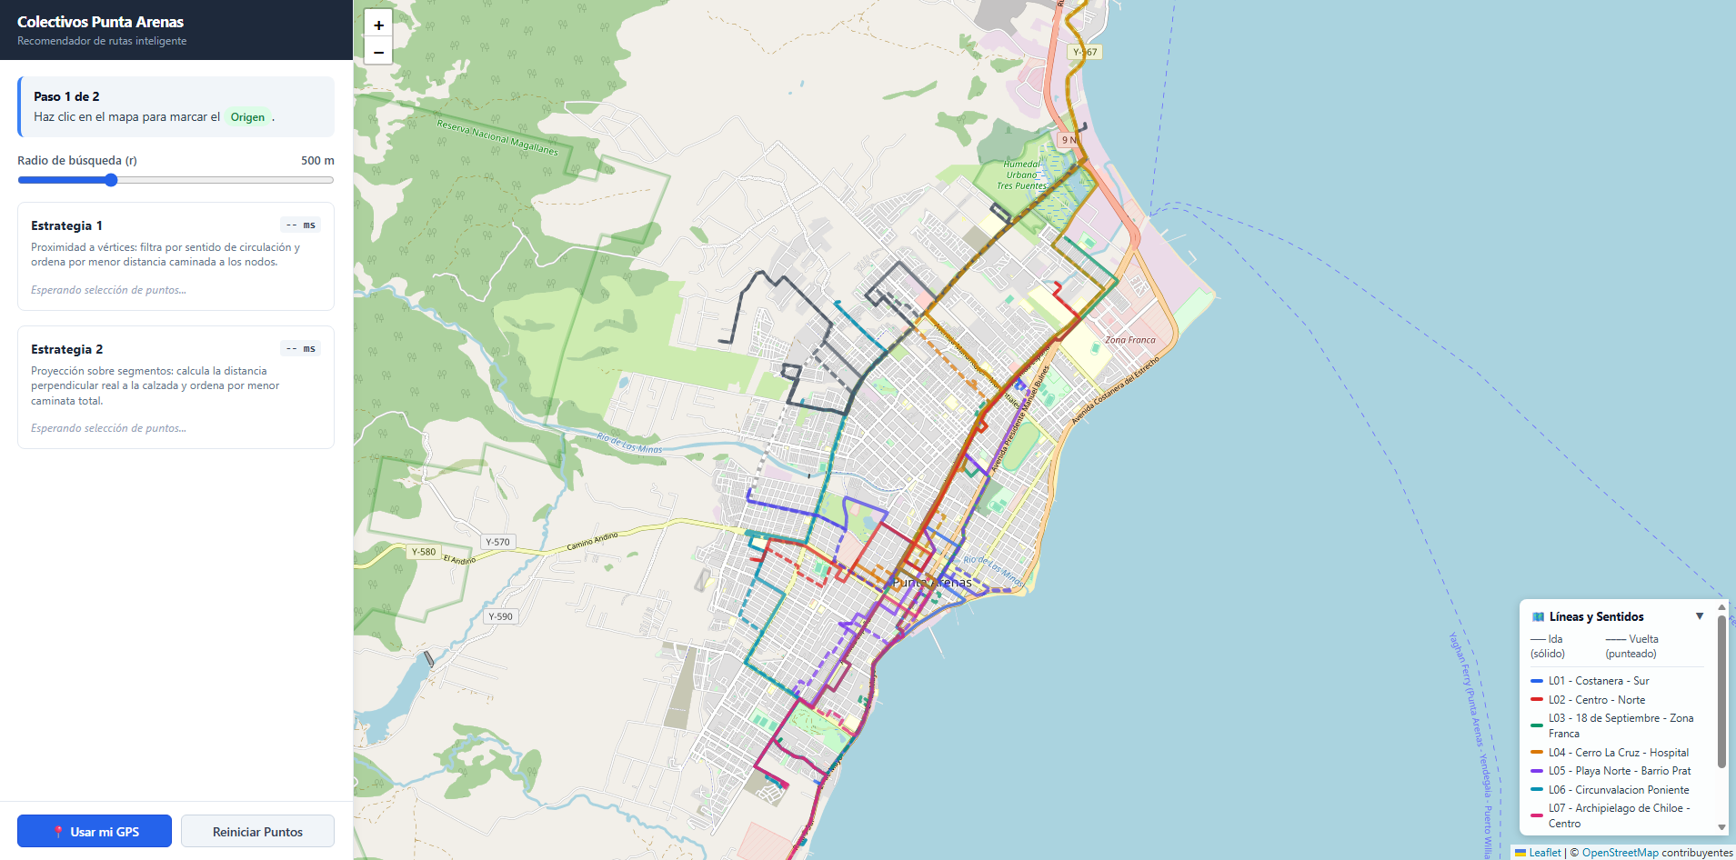
Avances — Prototipo funcional
Prueba de concepto con datos ficticios, para validar el algoritmo antes de tener el dataset real
Hallazgos de la prueba
Trazados con forma de calle realista (curvas y esquinas, no líneas rectas), simulando el centro con alta superposición.
Dos estrategias comparadas: proximidad a vértices vs. proyección sobre segmento.
Se incorporó sentido de circulación: evita recomendar una línea en dirección contraria.
Las estrategias ya discreparon en casos reales de prueba — la evidencia que necesita la tesis.
Avances — Prototipo
Francisco Miranda · Ing. en Computación e Informática · UMAG

Slide 8
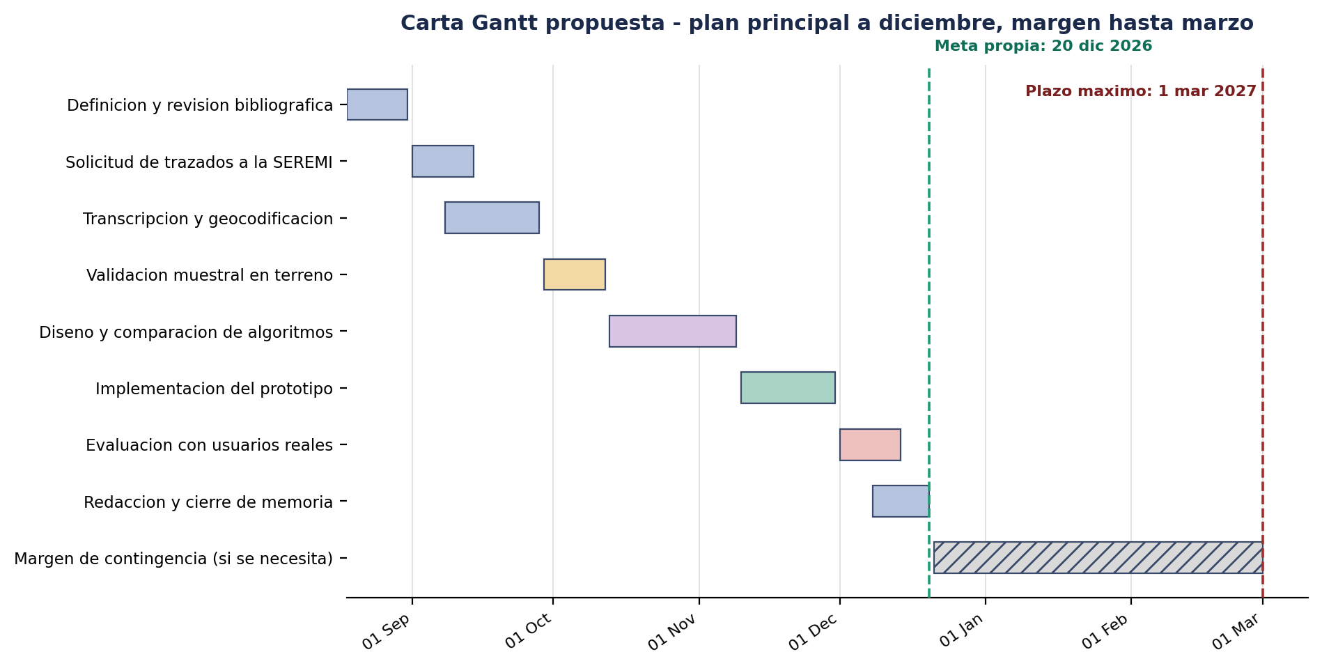
Planificación
Meta interna: diciembre 2026 · Plazo institucional: marzo 2027 (margen de contingencia)
Planificación
Francisco Miranda · Ing. en Computación e Informática · UMAG

Slide 9
Referencias
Fuentes empleadas para contextualizar y diseñar el proyecto
[1] Digital Matatus Project — MIT Civic Data Design Lab / Columbia University / Universidad de Nairobi. digitalmatatus.com
[2] General Transit Feed Specification (GTFS) — especificación oficial. gtfs.org
[3] «Los recorridos de taxicolectivos en Punta Arenas y sus variantes» — ElPinguino.com.
[4] Registro Nacional de Servicios de Transporte de Pasajeros (RNSTP) — ChileAtiende.gob.cl.
[5] Ley N°20.285 sobre Acceso a la Información Pública (Ley de Transparencia) — bcn.cl.
[6] OpenStreetMap contributors. (2024). OpenStreetMap. openstreetmap.org
Referencias
Francisco Miranda · Ing. en Computación e Informática · UMAG

Slide 10
En resumen
El proyecto propone digitalizar los trazados oficiales de los colectivos de Punta Arenas —hoy disponibles únicamente como trámite administrativo en la SEREMI— para construir un dataset abierto, y utilizarlo en el diseño y comparación de algoritmos que resuelvan la ambigüedad de recomendación en zonas de alta superposición de líneas, como el centro de la ciudad.
Muchas gracias por su atención. Quedo a disposición para preguntas y comentarios.
Gracias
Francisco Miranda · Ing. en Computación e Informática · UMAG

